Slide 1
02
酒店战略与组织管理
第一节 酒店的战略管理概述
第二节 酒店企业竞争力培育
第三节 酒店业务层面的战略选择
第四节 酒店企业组织管理
第五节 酒店企业组织制度与创新

Slide 2
第一节 酒店的战略管理概述

Slide 3
第一节 酒店的战略管理概述
一、酒店企业战略管理的概念
战略管理是伴随着企业的管理理论和实践发展而逐渐形成的。从1938年巴奈德首次将战略的概念引入管理理论，战略管理的发展大致走过三个阶段，分别是：早期战略管理阶段（20世纪50年代前）、古典战略管理阶段（20世纪60年代至80年代）以及现代竟争战略理论阶段（20世纪80年代至今）。
“
巴纳德（1938）首次将战略引入管理领域，认为管理和战略是企业管理者的两个重要工作。
钱德勒（1962）出版了《战略与结构：美国工业企业的历史的篇章》，他认为企业经营战略应当适应环境，满足市场需要，而组织结构又必须适应企业战略随着战略变化而变化。
安索夫（1965）则在前人的基础上提出了战略管理的慨念，他将战略管理定义为将企业的日常业务决策同长期计划决策相结合而形成的一系列经营管理业务。
迈克尔·波特（1980）提出了著名的五力模型，斯坦纳（1982）将战略管理视为动态过程，享利·明茨伯格（1989）则通过对诸多学者的研究总结，将战略管理定义概括为"5P”，即策略（Poly）、计划（Plan）、模式（ Pattern）、定位Position）和观念（ Perspective）。
“

Slide 4
第一节 酒店的战略管理概述
一、酒店企业战略管理的概念
酒店企业的战略管理定义为：
酒店企业在分析外部环境和内部条件的现状及变化趋势的基础上，为了求得酒店企业的长期成长与发展所作的整体性、长远性的谋划。

Slide 5
第一节 酒店的战略管理概述
二、酒店战略的主要特征
01
02
03
全局性
长远性
抗争性
04
05
纲领性
创新性

Slide 6
第一节 酒店的战略管理概述
三、酒店企业战略实施
做正确的事
正确地做事
做正确的事
什么是正确的“事”？正确的标准来自市场、环境和变化，做出适合自己企业发展、生存的决策就是正确的事”。
企业决策层制定战略，明确了做正确的事，但这往往是企业的方向指引而非具体操作，要把战略落地，决策层、经营层和基层三者缺一不可。
把事做正确”是检查战略实施有效性的标准，明确基层员工所要执行的具体步骤以及及时跟进实施反馈。

Slide 7
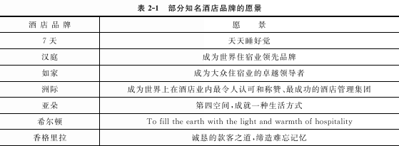
第一节 酒店的战略管理概述
四、酒店企业战略体系的构成
（一）企业愿景

Slide 8
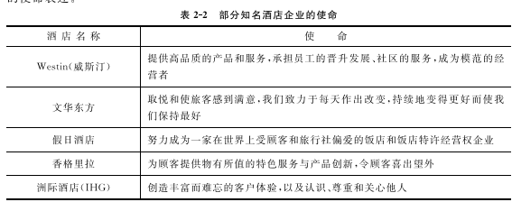
第一节 酒店的战略管理概述
四、酒店企业战略体系的构成
（二）企业使命

Slide 9
第一节 酒店的战略管理概述
四、酒店企业战略体系的构成
（三）企业价值观
希尔顿饭店（ Hilton）的价值观则包括以下内容：
① Hospitality（热情好客），我们以万分热情提供超凡出众的客户服务；
③ Integrity（正直诚信）员工的行为自始至终符合道德规范；
③ Leadership（领导团队），我们是行业及所在社区的杰出领导者；
④ Teamwork（团队合作），我们在任何工作中都会发挥团队合作精神；
⑤ Ownership（主人翁精神），我们以认真负责的主人翁精神来指导自己的行为和决策；
⑥Now（即时行动），我们在运营过程中始终意识到紧迫感和纪律性。
香格里拉酒店集团的价值观则是尊重备至，温良谦恭·真诚质朴，乐于助人，彬彬有礼。洲际酒店则是注重团队精神，尊敬、诚信、信任和服务。

Slide 10
第一节 酒店的战略管理概述
四、酒店企业战略体系的构成
（四）目标与衡量指标
目标是指酒店在一定时期内，按照其经营宗旨考虑企业的内外条件和可能，沿其经营方向所要预期达到的理想成果，反映了酒店在未来一段时间内经营活动所期望的水平。它是酒店在一定阶段要达成的阶段性任务，是酒店的最终追求，同时也是酒店用于衡量自身绩效的。

Slide 11
第一节 酒店的战略管理概述
四、酒店企业战略体系的构成
（五）主要战略的选择与组合
在确定了企业愿景、使命、价值观及目标后，需要通过具体的战略选择策略与组合将企业战略付诸实施。在实际中，企业将会面临着多种多样的情况，企业必须明确各种战略的优劣势、利弊、成本与收益。事实上，企业战略的选择是在明确自身优劣势、市场竞争地位的强弱以及市场增长的快慢等来选择相应的战略，并将不同战略进行组合，从而形成战略互补，最终达到1+1》2的效果。目前，战略的选择往往会借助多种模型及工具，例如SwOT模型、财务分析工具、战略钟模型等，通过这些工具，企业评估、选择战略并组合战略，促使战略的实施带来最大化收益。

Slide 12
第一节 酒店的战略管理概述
四、酒店企业战略体系的构成
（六）战略实施计划
战略实施计划是指为保障战略目标的实现，对战略实施过程中的主要工作、人员职责及具体时间所进行的计划和安排。通过战略实施计划，企业将战略细化为小目标。

Slide 14
第二节 酒店企业竞争力培育

Slide 15
酒店通过什么方式拓展自己的竞争实力？

Slide 16
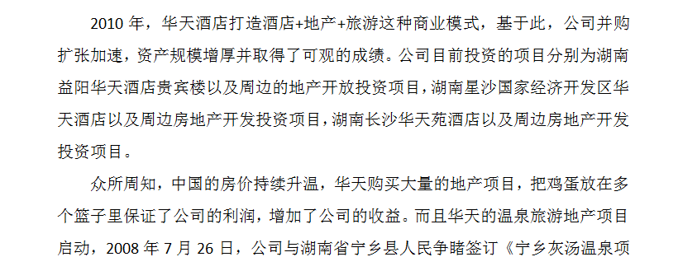

Slide 17
第二节 酒店企业竞争力的培育
一、酒店企业核心竞争力的概念
企业核心竞争力往往是在生产经营、新产品研发、营销、售后服务等系列经营活动中和各种决策中形成的，具有自己独特优势的技术、文化或机制所决定的巨大的能量优势和经营实力。其本质内涵是让消费者得到真正好于、高于竞争对手的不可替代的价值、产品、服务和文化。因此，我们可以把酒店企业的核心竟争力定义为：以酒店资源与组织能力（活动）为基础，以制度认同为约束，通过提供用户认为是物有所值的产品或服务，比竟争对手更好地创造用户所需的价值来实现。酒店的核心竞争力既可能以某种先进技术的形式表现出来。

Slide 18
第二节 酒店企业竞争力的培育
二、酒店企业核心竞争力的特点
01
02
03
04
价值
独特性
难以模仿性
组织化

Slide 19
第二节 酒店企业竞争力的培育
三、酒店企业核心竞争力培育
（一）提升服务质量与特色
1.提供特殊产品或服务（ Variety）
目前，一些酒店通过提供特殊的产品或服务来提升自身的服务特色，但是，随着时代的发展变化，消费者的需求多种多样，传统的物质服务已经不能满足消费者的期望，消费者需要一些新鲜刺激，一些酒店的惊喜服务由此产生，比如一些度假酒店在露天SPA区域为顾客提供精油，同时专为女性提供换洗包。许多国际酒店会在节日当天为住客提供节日贺卡或是相应的节日标志物，如复活节给酒店住客送复活节巧克力蛋，妇女节为每位住店女士提供一朵鲜花等。
2.满足特殊顾客的需要（ Needs）
如何满足酒店一些特殊顾客的需要，在今天非常有助于提升酒店服务质量与特色，比如酒店对老人、小孩、残障人土的一些特别关爱服务。随着出行者的多样化，酒店的服务已不单纯满足商务人士的需要，而是细化消费者群体为不同类型，针对不同需求的消费者提供个性化。

Slide 20
第二节 酒店企业竞争力的培育
三、酒店企业核心竞争力培育
（一）提升服务质量与特色
3.以特殊途径满足顾客（ Access）
随着科学技术的飞速发展，人们的衣食住行都可以借助新技术获得更加优质和便捷的服务，酒店也与时俱进借助新技术手段为顾客提供服务，从早期的运用计算机技术管理客房，到现如今的智能房锁，人脸识别退房等，酒店运用新技术手段为顾客提供更方便、高效的服务。目前，我国也开始出现了一些高度智能化的无人酒店，酒店借助智能机器人等新技术手段来满足顾客的入住需求。

Slide 21
第二节 酒店企业竞争力的培育
三、酒店企业核心竞争力培育
（二）取舍和整合创造服务特色
1.取舍
首先，有所为，有所不为。如管理者对企业的资源、信息获取及时间的有限性及途径的依赖性，必须杈衡得失，结合酒店经营的特色做出选择。
其次，鱼和熊掌不可兼得。使竞争对手欲学不能，有所得必有所失，如形象和商誉、活动、内部管理与协调等。以经济型酒店为例它们面对服务设施齐全、服务流程标准的高星级酒店，做出了取舍。瞄准大众旅行者和中小商务者，只提供最基础的服务设施：住宿，不提供餐饮等额外服务。而通过以住宿为最主要功能将不必要的设施设备去除，大大降低了经济型酒店前期投资和运营成本，使得经济型酒店可以把有效资源集中运用到高质量的住宿条件中去，也使得经济型酒店获得了有别于传统豪华酒店的消费市场，在酒店业竞争中获得一席之地。

Slide 22
第二节 酒店企业竞争力的培育
三、酒店企业核心竞争力培育
（二）取舍和整合创造服务特色
2.整合
在实现取舍比较困难时，可以采取使各个没有明显优势的局部有机组合来创造整体战略优势，可通过下列方式整合：①竞争优势、业务发展、市场互动、内部管理活动有机整合；②企业能力、内外环境、使命目标三位一体；③技术创新、制度创新、组织创新、管理创新系统集成；④市场网络协同和资源协同效应这种整合在酒店业往往以收购的方式进行。

Slide 23
以洲际酒店为例，通过2018年收购丽晶酒店及度假村，以及以3亿美元现金收购六善酒店集团，洲际成功地向豪华酒店板块扩张并进一步夯实其豪华酒店品牌组合。通过收购豪华酒店品牌，洲际丰富了公司现有豪华酒店品牌组合弥补了在度假这一细分市场的空白；同时，收购其他酒店品牌帮助洲际更精准地触达、细分旅行者和酒店业主群体，并迅速将其酒店版图拓展到更多全球最热门的旅行目的地。

Slide 24
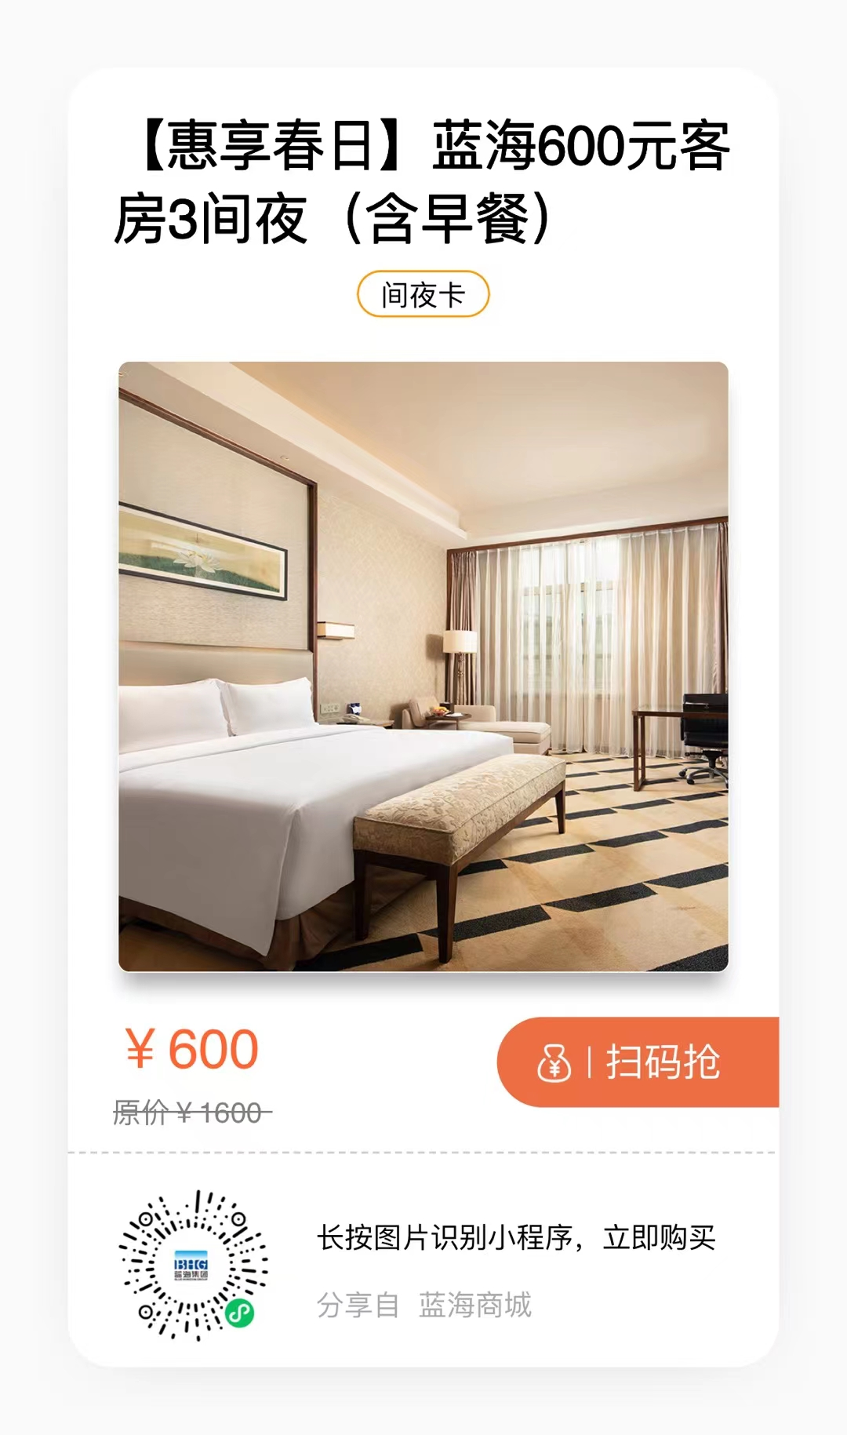
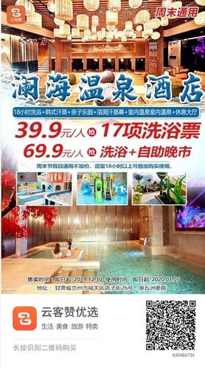

Slide 25
第三节 酒店业务层面的战略选择
一、酒店业务层面的战略选择
成本领先战略，是一种以最低价格为顾客提供产品的战略。它是波特提出的三种一般战略之一。成本领先战略特别强调生产规模和出售一种标准化产品，从而在行业内保持整体成本领先的地位，以行业最低价格为其产品定价。
1
成本领先战略
成本领先的来源因产业结构不同而异。例如，在酒店等服务业，成本优势要求极低的管理费用、源源不断的廉价劳动力和因人员流动性大而需要的高效率培训程序；追求低成本的企业不仅需要向下移动学习曲线，而且必须寻找和探索成本领先的一切来源，强调从一切来源中获得规模经济的成本优势或绝对成本优势。通过低成本，酒店能够抢占市场获得高市场占有率，同时因其高市场低成本的经营带来了巨大的收益；凭借高額收益，酒店更新优化自身的设施设备，使得人工成本等降低，进而实现了成本领先战略目标。
成本领先战略在酒店企业中的应用
相对标准化的产品
顾客能够接受的特性
最低的竞争价格

Slide 26
第三节 酒店业务层面的战略选择
一、酒店业务层面的战略选择
差异化战略是指企业向顾客提供的产品和服务在行业范围内独具特色，这种特色因其特殊性可以给企业带来额外的加价，使顾客为之付出较高的价格。
2
差异化战略
目前，差异化是酒店行业最重要的最常见的战略选择。而酒店的差异化特征的创造要求酒店深入思考以下问题：①酒店的目标群体是谁，是针对哪些群体需求实施差异化？②目标群体的需求是什么？他们看重什么？③要在酒店的产品/服务的哪些方面突出差异化？差异化的主题是什么？通过对以上三大问题的思考，企业进一步明确差异化战略的规划与实施，以竞争对手做不到的方式满足顾客，获得顾客的忠诚度及卓越的盈利能力。
差异化战略在酒店企业中的运用
产品创新
上乘的质量
优质的服务
不寻常的特性

Slide 27
第三节 酒店业务层面的战略选择
一、酒店业务层面的战略选择
专一化战略也叫聚焦战略。在小市场，可以做专一低成本和专一差异化的服务。其关键是提供的产品或者服务能迎合某一特殊的细分市场，这就要求必须能识别细分市场，也必须能比竞争对手更好地评估和满足细分市场的需要。主攻某个特定的客户群、某产品系列的一个细分区段或某一个地区市场。其前提是公司能够以更高的效率、更好的效果为某一狭窄的战略对象服务，从而超过在更广阔范围内的竞争对手。
3
专一化战略
专一化战略的运用
汽车旅馆就是典型地运用了专一低成本化战略的旅馆，如各种小型精品酒店就是做专差异化战略服务的，包括精品客栈、设计酒店和主题酒店等。高端酒店中的奢华精品酒店也走专一差异化战略，如安缦酒店，定位非常高，价格不菲，市场却非常小。全球30多家安缦酒店每个酒店几十个房间，实施专一化标准与服务，培养了客户的忠诚度。

Slide 28
著名的管理学家哈罗德·孔茨指出，为了使人们能为实现目标而有效地工作，就必须设计和维持一种职务结构，这就是组织管理职能的目的。通用汽车公司第八任总裁阿尔弗雷德·斯隆曾说过：“若拿走我的财产，但留给我这个组织，五年之内，我就会卷土重来。”

Slide 29
第三节 酒店企业组织管理
一、酒店企业组织管理概述
（一）组织管理的作用
一是资源硬性资源，诸如企业区位经营场所、设备、资金、土地、能源、原材料等。
二是软性资源，诸如企业品牌、商誉、客户关系、营销渠道、信息、网络、制度安排、物流体系、业务流程等。
对于职业经理人而言，硬性资源往往是先天的，而软性资源才是其施展才华的领域所在。

Slide 30
第四节 酒店企业组织管理
一、酒店企业组织管理概述
（二）组织与组织管理
1.酒店组织定义
酒店组织是指为了达到酒店目标经由分工与合作及不同层次的权利和责任制度而构成的人的集合。这一定义包含三层意思：
第一，组织必须具有目标，因为任何组织都是为目标而存在的，目标是组织存在的前提。
第二，没有分工与合作也不能称为组织，分工与合作的关系是由组织目标限定的。
第三，组织要有不同层次的权利与责任制度，要赋予每个部门乃至每个人相应的权利和责任，以便实现组织目标。
酒店企业进行有效组织管理的意义在于提升组织效率，根据酒店目标，建立组织机构，合理分配人员，明确责任和权利，协调各种关系，有效实现组织目标的过程。

Slide 31
第四节 酒店企业组织管理
一、酒店企业组织管理概述
（二）组织与组织管理
2.酒店组织结构要素
分为三个部分：
第一，权力结构。即明确企业内部的权力关系。它的内容有两个方面即明确权力主体和权力均衡或称权力分散化，以保证决策的民主性。
第二，责权关系。管理者的行为由利益推动，由责任约束，由权力保证。
第三，组织保证体系。决策主体要行使其能，除了要有杈力保证以外，还要依托组织保证，如智囊团、决策中心、信息系统等保证，为决策者出谋划策，作好方案评估、方案论证和决策宣传，提供及时、准确、适用的信息支援等等。

Slide 32
第四节 酒店企业组织管理
一、酒店企业组织管理概述
（三）酒店组织结构的基本类型
酒店的组织结构是闸明全体员工在职务范围、工作责任、任务和权力方面所形成的相互关系的结构体系，用以确定各项工作的任务分配。组织结构是组织内部分工协作的基本形式或者框架。随着组织规模的扩大，仅靠个人的指令或者默契远远不能高效实现分工协作，它需要组织结枃提供一个基本框架，事先规定管理对象、工作范围和联络路线等事宜。酒店企业的组织结构基本类型包含以下三种。
1.简单直线组织结构
在简单直线组织结构中，酒店职权集中于领导手中，员工只是为领导者监控权力的延伸而服务，多见于经济型酒店、小型私人酒店，如民宿等。

Slide 33
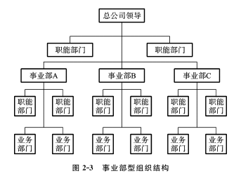
第四节 酒店企业组织管理
一、酒店企业组织管理概述
（三）酒店组织结构的基本类型
2.事业部型组织结构
事业部型组织结构（见图2-3）又可被称为M型结构（ Multidivisional structure），简称（M rm），或多部门结构，有时也称为产品部式结构或战略经营单位。即按产品或地区设立事业或大的子公司），每个事业部都有自己较完整的职能机构，具有集中决策、分散经营的特点。事业部型组织结构适用于规模庞大、品种繁多、技术复杂的大型酒店，是国内外较大的联合公司所采用的一种组织形式。

Slide 34
第四节 酒店企业组织管理
一、酒店企业组织管理概述
（三）酒店组织结构的基本类型
3.职能型组织机构
职能型组织机构（见图2-4）也可被称为U型组织，又称为多线性组织结构。职能制结构起源于法约尔在其经营的煤矿公司担任总经理时所建立的组织结构形式，故又称“法约尔模型”。它是按职能来组织部门分工，即从酒店高层到基层，均把承担相同职能的管理业务及其人员组合在一起，设置相应的管理部门和管理职务。多适用于大中型酒店，酒店部门越多，层级越多。
酒店战略与组织结构之间的关系密切，对于酒店企业来说，组织结构与酒店战略的匹配至关重要，酒店要确保自身的组织结构能适应酒店战略的不断发展变化，能为酒店战略的实施提供保障和支撑。因此，围绕酒店战略，不断审视、调整组织结构是酒店的必然选择。

Slide 35
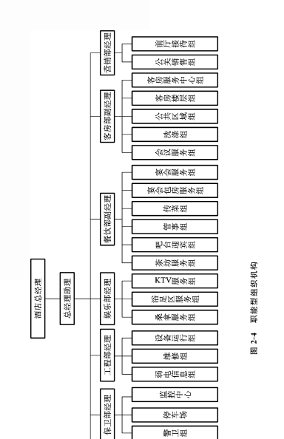
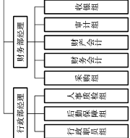
第四节 酒店企业组织管理

Slide 36
第四节 酒店企业组织管理
二、酒店企业组织架构的基本原则
1
适配性原则
2
分工协作原则
3
统一指挥原则
4
集中与分散原则
5
层次与幅度原则

Slide 37
酒店企业组织制度与创新
一、酒店企业组织制度的文化保障
组织文化是指酒店内部员工所具有的共同价值观体系，是由大多数员工所认同和接受的信念、期望、理想、态度、行为等构成的，其核心是酒店员工共同遵循的价值观。酒店文化是社会文化与组织管理实践相融合的产物，主要包含四个层次：
第一，精神文化。酒店精神是酒店文化的高度浓缩，是全体员工共同一致的内心态度与意志。酒店精神决定着员工的行为，也决定着酒店的服务质量和经营业绩，是酒店文化最重要的部分。
第二，制度文化。制度文化是酒店文化中人与物、人与运营制度的中介和结合，是约東酒店员工行为的规范性文化。
第三，行为文化。它指酒店员工在生产经营、学习娱乐中产生的活动文化，是酒店经营作风、精神面貌的动态体现。
第四，物质文化。作为酒店文化的子系统，它是由员工创造的产品和各种物质设施等构成的器物文化。

Slide 38
酒店企业组织制度与创新
一、酒店企业组织制度的文化保障
酒店文化与酒店战略实施两者之间有着密切的联系。
一方面，优秀的酒店文化是酒店获得战略成功的必要条件。优秀的酒店文化能够突出酒店的特色，形成共同价值观，有利于酒店制定出与众不同的战略。
另一方面，酒店文化是确保战略实施的关键，优秀的酒店文化不仅能为酒店创造良好的发展软环境，而且能凝聚全体员工的精神力量，使大家齐心协力地为实现战略目标而努力。

Slide 39
酒店企业组织制度与创新
二、高效率酒店企业组织管理的特色
组织管理存在的意义在于提高组织效率，那么高效率的酒店组织标准是怎样的？一般来说，高效率的酒店组织取决于下列两方面的因素：
第一是酒店组织要拥有能吸引宾客和员工的个性特征。
第二是酒店组织方式要能促进酒店管理。
酒店组织的个性特征应与酒店经理人相独立
酒店组织要拥有能吸引宾客和员工的个性特征
酒店组织方式要能促进酒店管理

Slide 40
酒店企业组织制度与创新
三、酒店组织制度建设与组织创新
（一）酒店组织制度的含义
“没有规矩，不成方圆。”酒店管理，制度为基。要保证酒店的正常运行，并实现预期的目标，就必须实施制度化管理。酒店组织制度是酒店企业组织管理过程中借以引导、约東、激励全体组织成员行为，确定办事方法，规定工作程序的各种章程、条例、守则、规程、程序、标准和办法的总称，是以文字形式表述的规范与准则。
（二）酒店組织制度建设的意义
组织制度是酒店正式组织的重要标志。
酒店制度是酒店高效率运行的保障。

Slide 41
第五节 酒店企业组织制度与创新
三、酒店组织制度建设与组织创新
（三）酒店组织制度的类型
基本制度。基本制度主要包括企业的法律和财产所有形式、企业章程、董事会组织高层管理组织规
范等方面的制度和规范。
管理制度。管理制度通常包括酒店的人事管理制度、安全管理制度、财务管理制度等。管理制度在
组织管理的体系中占有重要地位，它是将单独分散的个人行为整合为有目的的集体化行为的必要
环节，是酒店管理的基本手段。
业务技术规范。业务技术规范是涉及某些技术标准、技术规程的规定，如服务规程、操作规程等。
个人行为规范。酒店企业中，个人行为规范是指专门针对个人行为制定的规范，如礼貌服务守则、
员工行为规范等。

Slide 42
酒店企业组织制度与创新
三、酒店组织制度建设与组织创新
（四）酒店组织创新与发展
1.酒店组织创新的价值
酒店组织有其内在的结构要求和制度规范，而外界市场在不断变化，酒店也在不断发展，组织创新成为必然。有一位大师曾说过，世界上唯一不变的就是变化，就酒店而言，在改革开放之初市场供不应求的情况下，多数酒店没有设置市场营销部门。如今，在买方市场情况下，大多数酒店内。市场营销是其主要部门，且在互联网快速发展的今天，营销的组织结构也发生了巨大变化。因此，酒店组织创新始终是酒店需要面对的问题。酒店组织创新涉及组织结构的重组、流程的再造、制度政策的修订完善等多方面。

Slide 43
酒店企业组织制度与创新
三、酒店组织制度建设与组织创新
（四）酒店组织创新与发展
2.组织结构重组反思酒店组织存在间题
我国绝大多数酒店在组织结构设计上都采用的是直线型组织结构，按照这种分工思路，无论酒店规模大小，在部门设置上都容易陷入过分求全和管理官僚化的误区。相反，扁平式组织结构借助于现代计算机技术和通信技术，实现了信息高效共享。酒店可以通过流程再造提高对顾客需求的反应速度，按照酒店企业的基本价值链将整个企业组织体系分解成为若干相互联结的流程模块。简化过去相互割裂的部门建制，全员营销，前移服务重心，突岀直接为顾客创造价值的环节。如一些酒店倒金字塔的组织结构就是强调员工是直接服务于顾客的，因为管理者要服务于员工，总经理服务于管理者和员工，这样才能更好地为客人服务。

Slide 44
酒店企业组织制度与创新
三、酒店组织制度建设与组织创新
（四）酒店组织创新与发展
3.流程再造提升顾客价值体验
对原有流程进行全面的功能和绩效分析，发现其存在的问题。首先是确定流程中是否存在功能障碍。对原有流程的分析，要以顾客价值为标准，查找影响服务功能实现的因素。同时根据重要性原则，把握酒店的服务定位于核心竞争力，果断放弃消耗资源又不代表酒店特色的业务，让酒店经营变得简洁而高效。对业务流程的反思，一定要与企业所能支持的技术水平员工素质相结合，客观评估一项流程的实施所需要的资源是否为企业所掌握。
流程再造的一般性方法，通常是将目前的数项业务或工作进行整合。流程再造是一个开放性的循环，客观上只存在阶段性的最优状态。企业的业务流程是否合理，是其外部环境与内部积累相互博弈决定的。在市场环境快速变化的今天，一个流程再造项目的结束往往意味着下一阶段调整的开始。

